Slide 1
進捗報告
チームM： 追良瀬利也
吉田裕基
M(古川泰成)

Slide 2
目次
用いた手法
用いた特徴量
結果
Future Work

Slide 3
用いた手法
進め方
Rを用いてデータ整形⇒回帰分析⇒予測
データ分析未経験者がいたこともあり、自分が教えやすいRを採用
上記の理由から特に役割分担するわけではなく、
同じことを教えながら一緒にやっていく方式
分析手法
重回帰分析
最も基本的な回帰分析手法として最初に用いた
ランダムフォレスト
重回帰の次のステップとして採用した。
ランダムフォレストでそれなりの結果が出た
⇒「どの特徴量を用いればさらに結果が良くなるか」
に重点を置いて分析を進めていった。

Slide 4
用いた特徴量・結果
最初に用いた特徴量
ID・スタジアムの名前で紐づけするだけで使える数値データを用いた
年度数
スタジアムの最大収容人数
当日の気温
当日の湿度
ホームチームの得点
アウェイチームの得点
結果：RMSE 5000前後
⇒特徴量を増やしていくことに

Slide 5
用いた特徴量・結果
次に追加した特徴量
J1かJ2か(0or1)
・・・J1とJ2で観客数の平均が大きく異なっていたため
中継テレビ局の数(整数値)
・・・観客が多いほど中継局も多いのでは？と考えた
曜日でクラスタリングしてランク付け
結果：RMSE4000前後
J1かJ2かの特徴量が大きく結果に左右しているようであった。
⇒さらに特徴量を増やしていく

Slide 6
用いた特徴量・結果
次に追加した特徴量
曜日(月～日を整数値)
土日は観客が多いのでは？と考えた
何節目か(1～50(?)節目を整数値で)
終盤とか盛り上がって観客数増えそうと思った
試合日(元日から何日目か整数値)
時期によって観客数の増減がありそうと思った
ホームチーム名(全チームに整数値を割り当て)
そりゃ人気のチームは観客多いよね？論
アウェイチーム名(全チームに整数値を割り当て)
そりゃ人気のチームは観客多いよね？論(アウェイでも)

Slide 7
用いた特徴量・結果
最終的に使用した特徴量
年数(2012,2013,2014)
スタジアムの最大収容人数
当日の気温
当日の湿度
ホームチームの得点
アウェイチームの得点
J1かJ2か(0or1)
中継テレビ局の数(整数値)
曜日(月～日を整数値)
何節目か(1～50(?)節目を整数値で)
試合日(元日から何日目か整数値)
ホームチーム名(全チームに整数値を割り当て)
アウェイチーム名(全チームに整数値を割り当て)
全13説明変数

Slide 8
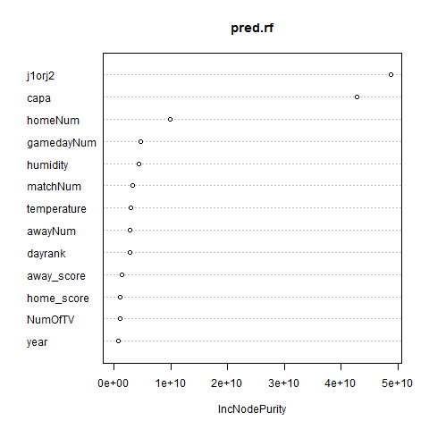
最終結果・考察
結果・・・スコア3496！！ぎりぎりで抜かれた…
交差検証では3000程度
ホーム・アウェイチーム名の特徴量が結構効いているのではないかと感じた
変数重要度のグラフ⇒
J1J2,Capaは言わずもがな
ホームチーム名が次に重要らしい
次に試合日のデータ
夏休みとかの時期は人が多いとか？
年数データは殆ど意味がないみたい

Slide 9
Future Work
さらなる特徴量の追加
天候
晴れ・曇りより雨だと人が少ない、でも屋根のあるスタジアムは関係ないとかありそう？
クラスタリングして分析してみなければわからない
勝ち点データ
優勝争いしてるチーム同士の試合とか観客が多そう
選手データ
人気選手が出る試合は観客増えるのでは…?
新たな回帰分析手法の使用
DL
その他(ブースティングとか)

Slide 10
進捗報告 END
チームM： 追良瀬利也
吉田裕基
M(古川泰成)

